Slide 1
PERCHE’ E QUANDO NISSEN – SLEEVE
Dr. Giovanni Cesana
Centro eccellenza s.i.c.ob.
Policlinico San marco, zingonia BG

Slide 2
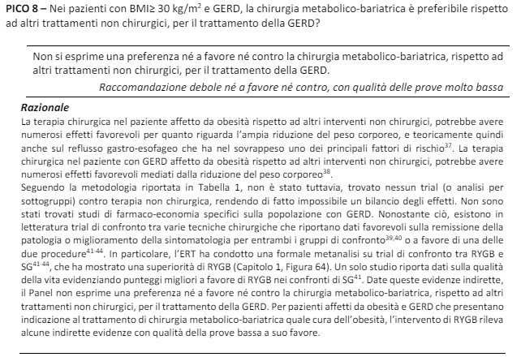
LINEE GUIDA SICOB 2023
NISSEN SLEEVE o ROSSETTI SLEEVE o SLEEVE + FUNDOPLICATIO, MAI CITATE
IN PARTICOLARE NELLA SEZIONE «TIPOLOGIA DI INTERVENTO» NON VIENE CONSIDERATA NEL CASO DI PAZIENTE CON MRGE.

Slide 3
LINEE GUIDA SICOB 2023

Slide 4
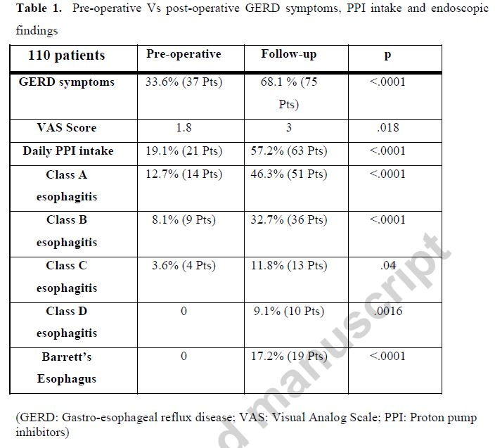
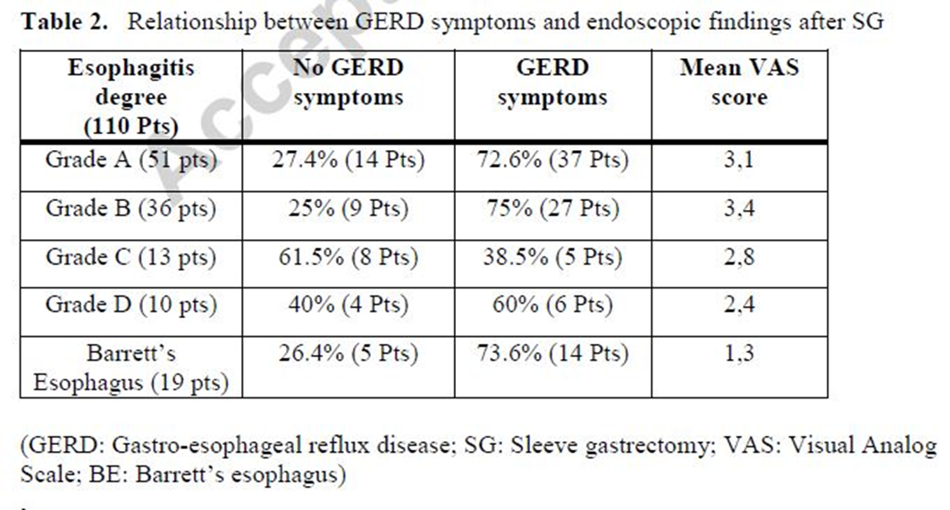
Perché? GERD dopo Sleeve
Genco et al. SOARD 2016: GERD post Sleeve

Slide 5
Perché? Anche RYGB non esente da GERD
Holmberg D et al. Aliment Pharmacol Ther 2019: studio nazionale di coorte condotto da Karolinska Institute: tutti gli adulti affetti da GERD e obesità che sono stati sottoposti a RYGB in Svezia tra il 2006 e il 2015, con completo follow up al 2016, circa 2500 pazienti, mostrano riduzione dei sintomi da reflusso, ma circa il 50 % dei pazienti operati necessita di terapia continua con PPIs entro 2 anni dall’intervento di RYGB.

Slide 6
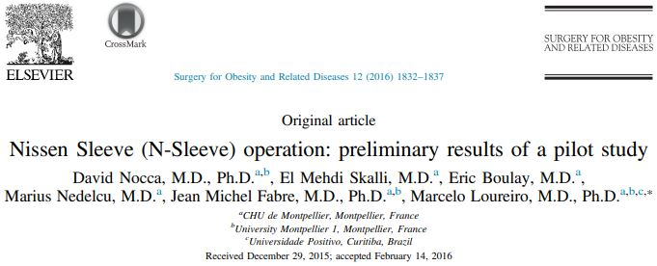
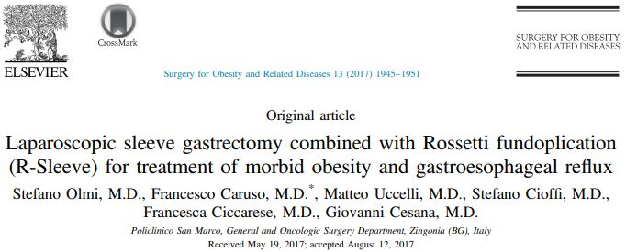
Sleeve + Fundoplicatio
Nocca et al. SOARD 2016: Sleeve + Nissen
Olmi et al. SOARD 2017: Sleeve + Rossetti

Slide 7
Perché? Prima consensus Sleeve e GERD
Assalia A, Gagner G, Nedelcu M, Ramos AC, Nocca D. SOARD 2020:
Viene enfatizzata l’importanza della EGDS pre-operatoria
Il ruolo dei test specifici per GERD (e.g., manometria, pH metria) e l’esatto programma di sorveglianza devono essere definiti
La Sleeve è stata vista come controindicata nei pazienti con alto grado endoscopico o clinico di GERD
La Sleeve + fundoplicatio è emersa come un’opzione valida nei pazienti affetti da obesità e GERD.

Slide 8
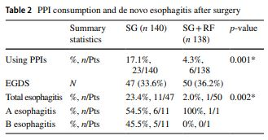
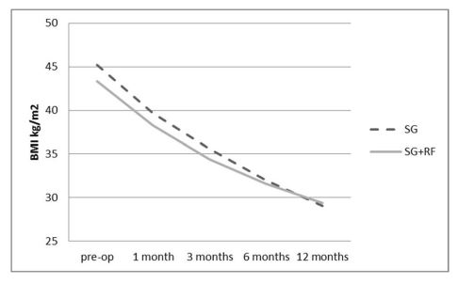
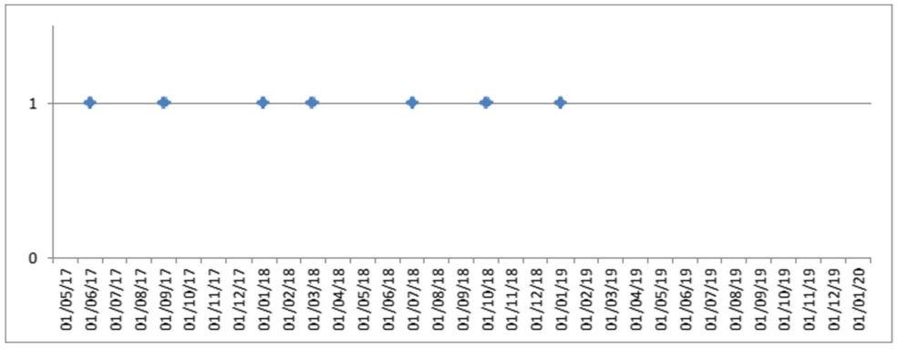
Perche? Efficacia Sleeve + Fundoplicatio
Olmi et al, OBSU 2022. STUDIO RANDOMIZZATO: 278 pazienti, no sintomi reflusso, no PPIs. Randomizzati in 2 gruppi. 140 pazienti sottoposti a Sleeve, 138 pazienti sottoposti a Sleeve + Rossetti. Risultati a 1 anno.
Perforazione 6/138, 4.3%

Slide 9
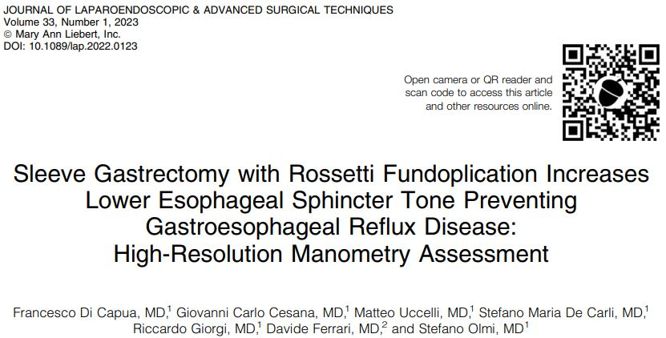
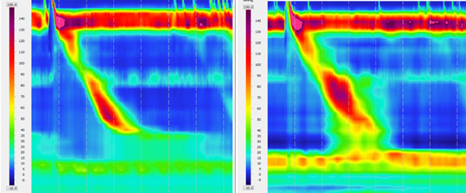
RISULTATI manometrici
3 days after

Slide 10
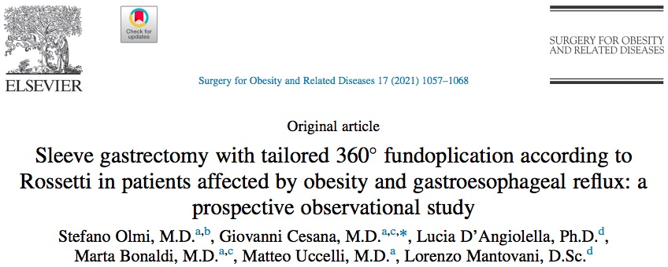
RISULTATI a lungo termine
STUDIO OSSERVAZIONALE: 58 pazienti affetti da obesità + sintomi reflusso + PPIs + esofagite. Sottoposti a Sleeve + Rossetti. Follow up > 5 anni (60.71%).
Fundoplicatio intatta in 54/58 pazienti (93.10%): 2 perforazioni e 2 aperture della fundoplicatio ( a 5 e a 20 mesi)
Interventi per recupero ponderale 3/56 pazienti (5.36%). %TWL 32.12±7.05% a 1 anno e 24.38±9.25% a 5 anni (29.5% a 1 anno, 27% a 5 anni) [sys rev OBSU 2021*].
*Van Rijswijk et al. What is Weight Loss After Bariatric Surgery Expressed in Percentage Total Weight Loss (%TWL)? A Systematic Review. Obes Surg 2021 Aug; 31(8):3833-3847.
GERD, tot 56 pazienti
GERD-Q A = 6±0.33 and GERD-Q B = 0
5/56 (14.71%) usano sporadicamente PPIs
Ad un follow up endoscopico medio di 75±2.94 months, 19/21 patients had no esophagitis (90.48%)

Slide 11
QUANDO ?
Questionario GERD-Q pre-op: sintomi da reflusso
EGDS pre-op: esofagite
Manometria: pressione LES, presenza di ernia jatale
Se ipotono LES: Sleeve + fundoplicatio
Se normotono o ipertono LES: RYGB
Se ernia jatale riparazione
Pazienti che non hanno sintomi e EGDS negativa? Manometria?
17% PPIs a 1 anno
23% esofagite a 1 anno

Slide 12
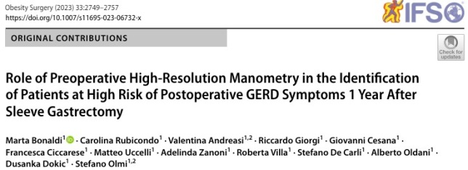
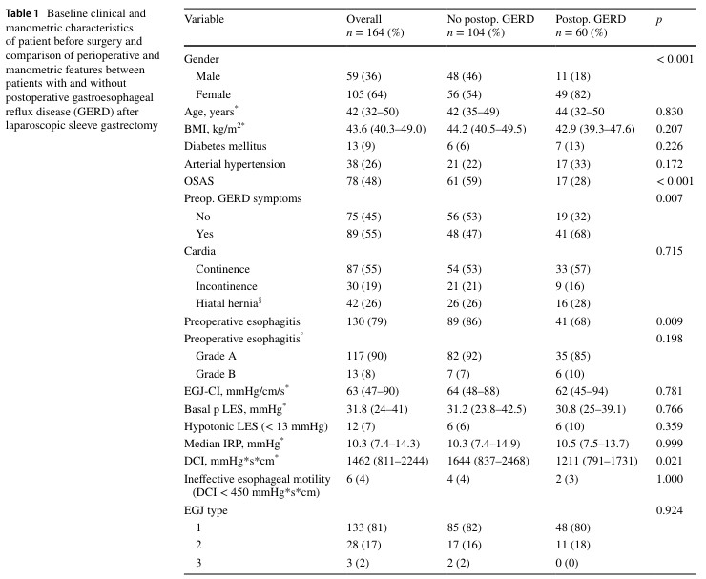
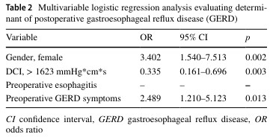
Manometria

Slide 13
Conclusioni
Efficacia della fundoplicatio nella risoluzione del reflusso
Sleeve + Fundoplicatio perché?
Impatto sulle cause fisiologiche del reflusso: pressione statiche e dinamiche del LES, contrazioni dell’esofago distale
Sintomi problematici¹
Quando?
20% di pazienti senza reflusso che sono portati a sviluppare GERD
Manometria?
pH – impedenzometria?
Esofagite > A²
Ernia jatale²
¹ Montreal consensus, Am J Gastroenterol 2006
² Updated Lyon 2.0 Criteria, GUT 2023

Slide 14
Grazie

